Slide 1
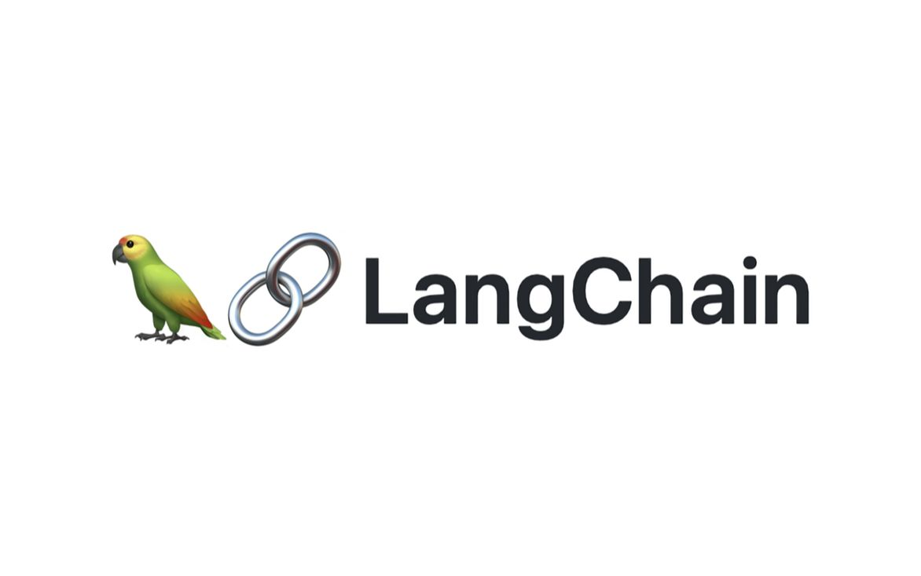
1-3 大语言模型的微调
大语言模型为什么需要微调
有哪些微调方式？
大语言模型的优势
大语言模型的训练过程

Slide 2

大语言模型为什么需要的微调？
适应特定任务
模型可解释性
改善模型性能
控制模型输出
数据安全性

Slide 3
大语言模型的微调分类
基于特征的调优
基于特征的方法（Feature-Base Approach）
基于输出层更新的微调（Finetuning I）
面向所有层更新的微调（Finetuning II）
参数高效微调 Parameter-Efficient Fine-tuning（PEFT）
蒸馏（Distillation）
适配器训练（Adapter Training）
提示调优 prompt-tuning

Slide 4
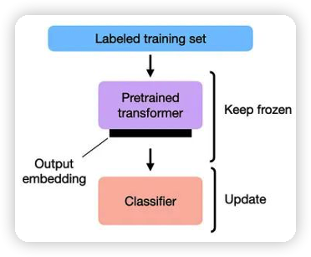
大语言模型的微调分类 --特征调优
基于特征的方法（Feature-Base Approach）
标记数据集进行训练
预训练模型参数不变（冻结）
加入分类器
特征数据输入到分类器
通过分类器进行预测
这就像一个厨师使用他的经验（预训练模型）来制作新的糕点，但他不会改变他的基本烹饪技巧（模型参数），而是使用他的经验来选择最好的配方（特征）。

Slide 5
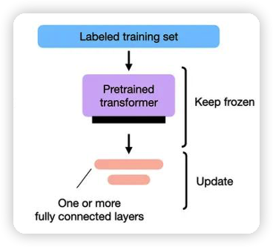
大语言模型的微调分类 --特征调优
基于输出层更新的微调（Finetuning I）
越来的模型参数不变
多加了几层神经网络
调整新层的参数（权重+偏执量）
这就像一个厨师使用他的经验（预训练模型）来制作新的糕点，但他会根据新的糕点的特性（新的输出层）来调整技巧（输出层的参数）。

Slide 6
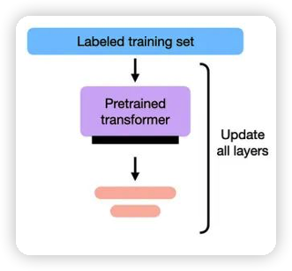
大语言模型的微调分类 --特征调优
基于输出层更新的微调（Finetuning I）
所有层都修改
所有的参数进行修改（权重+偏执量）
这就像一个厨师使用他的经验（预训练模型）来制作新的糕点，但他会根据新的糕点的特性（新的任务）来调整他的所有烹饪技巧（所有的参数）。

Slide 7
大语言模型的微调分类 --参数高效微调
蒸馏（Distillation）
大模型（老师）
通过大模型训练小模型
大模型老师模型（层数多，参数多）
小模型学生模型（层数少，参数少）
教学
小模型（学生）

Slide 8
大语言模型的微调分类 --参数高效微调
适配器训练（Adapter Training）
小模型：翻译专才
Adapter
适配器
大语言模型参数不变
适配器微调参数
适配器扩展能力
https://adapterhub.ml/
大语言模型
小模型：摘要专才
Adapter
适配器
有一个大语言模型，我们想要将其用于翻译专才。我们没有足够的资源来对整个模型进行微调。我们在模型中添加一个小型的神经网络作为适配器，对这个小型网络进行微调。在保持模型参数不变的情况下，将模型适应到新的任务。
小模型：故事专才
Adapter
适配器

Slide 9
大语言模型的微调分类 –Prompt 调优
提示调优
今天天气真好 | 正面
今天运气不好 | 负面
花儿真美丽 | 正面
我好累 | 负面
其他模型修改参数
调试调优修改输入
成本低
提示模版
提供示例
作为输入
唤醒模型
我很高兴
大语言模型
正面
任务：情感分析

Slide 10
总结
为什么需要模型调优：适应任务 ，改善性能，控制输出，安全性，可解释性
基于特征的调优
基于特征的方法（Feature-Base Approach）
基于输出层更新的微调（Finetuning I）
面向所有层更新的微调（Finetuning II）
参数高效调优 Parameter-Efficient Fine-tuning（PEFT）
蒸馏（Distillation）
适配器训练（Adapter Training）
提示调优 prompt-tuning

